Slide 1
Módulo 9: Conceitos FHRP
Material do instrutor
Switching, Routing, e Wireless Essentials v7.0 (SRWE)
Notes:
Programa da Cisco Networking Academy
Switching, Routing, and Wireless Essentials v7.0 (SRWE)
Módulo 9: Conceitos FHRP

Slide 2
Instructor Materials – Module 9 Planning Guide
This PowerPoint deck is divided in two parts:
Instructor Planning Guide
Information to help you become familiar with the module
Teaching aids
Instructor Class Presentation
Optional slides that you can use in the classroom
Begins on slide # 8
Note: Remove the Planning Guide from this presentation before sharing with anyone.
For additional help and resources go to the Instructor Home Page and Course Resources for this course. You also can visit the professional development site on netacad.com, the official Cisco Networking Academy Facebook page, or Instructor Only FB group.
Notes:
2

Slide 3
What to Expect in this Module
To facilitate learning, the following features within the GUI may be included in this module:
Feature | Description
Animations | Expose learners to new skills and concepts.
Videos | Expose learners to new skills and concepts.
Check Your Understanding(CYU) | Per topic online quiz to help learners gauge content understanding.
Interactive Activities | A variety of formats to help learners gauge content understanding.
Syntax Checker | Small simulations that expose learners to Cisco command line to practice configuration skills.
PT Activity | Simulation and modeling activities designed to explore, acquire, reinforce, and expand skills.

Slide 4
What to Expect in this Module (Cont.)
To facilitate learning, the following features may be included in this module:
Feature | Description
Hands-On Labs | Labs designed for working with physical equipment.
Class Activities | These are found on the Instructor Resources page. Class Activities are designed to facilitate learning, class discussion, and collaboration.
Module Quizzes | Self-assessments that integrate concepts and skills learned throughout the series of topics presented in the module.
Module Summary | Briefly recaps module content.

Slide 5
Check Your Understanding
Check Your Understanding activities are designed to let students quickly determine if they understand the content and can proceed, or if they need to review.
Check Your Understanding activities do not affect student grades.
There are no separate slides for these activities in the PPT. They are listed in the notes area of the slide that appears before these activities.
Notes:
5

Slide 6
Module 9: Activities
What activities are associated with this module?
Page # | Activity Type | Activity Name | Optional?
9.1.5 | Check Your Understanding | First Hop Redundancy Protocols | Recommended
9.2.4 | Check Your Understanding | HSRP | Recommended
9.3.3 | Packet Tracer | HSRP Configuration Guide | Recommended
Notes:
6

Slide 7
Module 9: Best Practices
Prior to teaching Module 9, the instructor should:
Review the activities and assessments for this module.
Try to include as many questions as possible to keep students engaged during classroom presentation.
After this Module, the Available and Reliable Networks Exam is available, covering Modules 7-9.
Topic 9.1
Ask the students or have a class discussion
What happens if the default gateway of your host went down?
What would happen if there were two possible default gateways, but the one your host connected to went down?
Topic 9.2
Ask the students or have a class discussion
How do you think two routers could provide a consistent default gateway to LAN hosts?
How does HSRP operate?
Notes:
7

Slide 8
Módulo 9: Conceitos FHRP
Switching, Routing, e Wireless Essentials v7.0 (SRWE)
Notes:
Programa da Cisco Networking Academy
Switching, Routing, and Wireless Essentials v7.0 (SRWE)
Módulo 9: Conceitos FHRP

Slide 9
Objetivos do módulo
Título do Módulo: Conceitos de FHRP
Objetivo do Módulo: Explicar como os FHRPs oferecem serviços de gateway padrão em uma rede redundante.
Título do Tópico | Objetivo do Tópico
First Hop Redundancy Protocols (FHRP) | Explicar a finalidade e a operação dos diferentes tipos de FHRP.
HSRP | Explicar como o HSRP funciona.
Notes:
9
9- Introdução
9.0.2 - O que vou aprender neste módulo?

Slide 10
9.1 First Hop Redundancy Protocols
Notes:
9 – Conceitos de FHRP
9.1 - Protocolos de redundância de primeiro salto

Slide 11
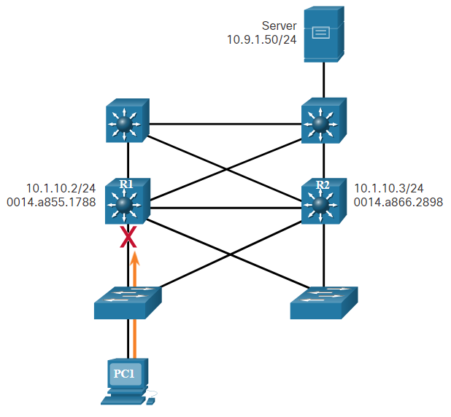
Protocolos de Redundância de Primeiro Salto Limitações do gateway padrão
Os dispositivos finais geralmente são configurados com um único endereço IPv4 para um gateway padrão.
Se a interface do roteador de gateway padrão falhar, os hosts de LAN perderão a conectividade LAN externa.
Isso ocorre mesmo se existir um roteador redundante ou switch de camada 3 que poderia servir como um gateway padrão.
Os protocolos de redundância de primeiro salto (FHRPs) são mecanismos que fornecem gateways padrão alternativos em redes comutadas em que dois ou mais roteadores estão conectados às mesmas VLANs.
Notes:
9 – Conceitos FHRP
9.1 - Protocolos de redundância de primeiro salto
9.1.1 - Limitações do gateway padrão

Slide 12
Redundância de roteador de protocolo de redundância de primeiro salto
Uma maneira de impedir um único ponto de falha no gateway padrão é implementar um roteador virtual. Para implementar esse tipo de redundância de roteador, vários roteadores são configurados para trabalhar juntos para apresentar a ilusão de um único roteador aos hosts da LAN. Ao compartilhar um endereço IP e um endereço MAC, dois ou mais roteadores podem atuar como um único roteador virtual.
O endereço IPv4 do roteador virtual é configurado como o gateway padrão para as estações de trabalho em um segmento IPv4 específico.
Quando quadros são enviados de dispositivos host para o gateway padrão, os hosts usam ARP para resolver o endereço MAC associado ao endereço IPv4 do gateway padrão. A resolução ARP retorna o endereço MAC do roteador virtual. Os quadros enviados para o endereço MAC do roteador virtual podem, então, ser fisicamente processados pelo atual roteador ativo dentro do grupo do roteador virtual.
Utiliza-se um protocolo para identificar dois ou mais roteadores como os dispositivos responsáveis pelo processamento dos quadros enviados para o MAC ou para o endereço IP de um único roteador virtual. Os dispositivos host enviam o tráfego para o endereço do roteador virtual. O roteador físico que encaminha esse tráfego é transparente para os dispositivos host.
Notes:
9 – Conceitos FHRP
9.1 - Protocolos de redundância de primeiro salto
9.1.2 – Redundância do roteador

Slide 13
Redundância de roteador de protocolo de redundância de primeiro salto (cont.)
Um protocolo de redundância proporciona o mecanismo para determinar qual roteador deve assumir a função ativa no tráfego de encaminhamento. Ele também determina quando a função de encaminhamento deve ser assumida por um roteador em standby. A transição de um roteador de transmissão para outro é transparente para os dispositivos finais.
A capacidade de uma rede de se recuperar dinamicamente da falha de um dispositivo que atua como um gateway padrão é conhecida como redundância de primeiro salto.
Notes:
9 – Conceitos FHRP
9.1 - Protocolos de redundância de primeiro salto
9.1.2 — Redundância de Roteador (Cont.)

Slide 14
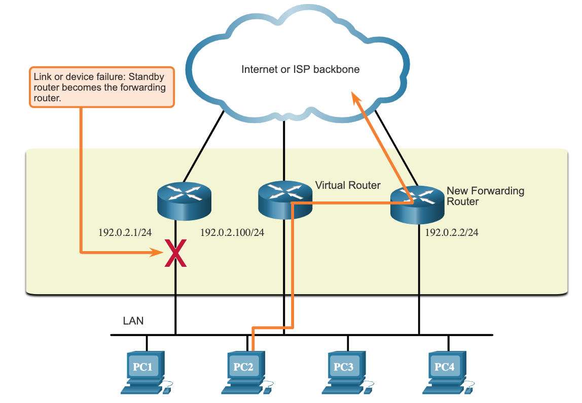
Protocolos de redundância de primeiro salto Passaos para detecção de falhas
Quando o roteador ativo falha, o protocolo de redundância faz a transição do roteador em espera para a nova função do roteador ativo, conforme mostrado na figura. Estas são as etapas que ocorrem quando o roteador ativo falha:
O roteador em standby para de visualizar mensagens de Hello do roteador de encaminhamento.
O roteador em standby assume a função do roteador de encaminhamento.
Como o novo roteador de encaminhamento assume os endereços IPv4 e MAC do roteador virtual, os dispositivos host não percebem interrupções no serviço.
Notes:
9 – Conceitos FHRP
9.1 - Protocolos de redundância de primeiro salto
9.1.3 - Etapas para o failover do roteador

Slide 15
Protocolos de redundância de primeiro salto Opções FHRP
Opções do FHRP | Descrição
HSRP (Hot Standby Router Protocol) | HRSP is a Cisco-proprietary FHRP that is designed to allow for transparent failover of a first-hop IPv4 device. O HSRP é usado em um grupo de roteadores para selecionar um dispositivo ativo e um dispositivo em standby. The active device is the device that is used for routing packets; the standby device is the device that takes over when the active device fails, or when pre-set conditions are met.
HSRP para IPv6 | This is a Cisco-proprietary FHRP that provides the same functionality of HSRP, but in an IPv6 environment. Um grupo IPv6 do HSRP tem um endereço MAC virtual derivado do número do grupo de HSRP e um endereço local de link virtual IPv6 derivado do endereço MAC virtual do HSRP. Os anúncios periódicos do roteador (RAs) são enviados para o endereço local de link IPv6 virtual do HSRP quando o grupo do HSRP está ativo. When the group becomes inactive, these RAs stop after a final RA is sent.
Virtual Router Redundancy Protocol version 2 (VRRPv2) | This is a non-proprietary election protocol that dynamically assigns responsibility for one or more virtual routers to the VRRP routers on an IPv4 LAN. Isso permite que vários roteadores em um link multiacesso usem o mesmo endereço IPv4 virtual. Numa configuração de VRRP, um roteador é eleito como roteador virtual mestre, com os outros roteadores atuando como backup, se o roteador virtual mestre falhar.
VRRPv3 | This provides the capability to support IPv4 and IPv6 addresses. VRRPv3 funciona em ambientes de vários fornecedores e é mais escalável que o VRRPv2.
Gateway Load Balancing Protocol (GLBP) | This is a Cisco-proprietary FHRP that protects data traffic from a failed router or circuit, like HSRP and VRRP, while also allowing load balancing (also called load sharing) between a group of redundant routers.
GLBP para IPv6 | This is a Cisco-proprietary FHRP that provides the same functionality of GLBP, but in an IPv6 environment. O GLBP para IPv6 oferece backup automático do roteador para os hosts IPv6 configurados com um único gateway padrão em uma LAN. Vários roteadores de primeiro salto na LAN combinam-se para oferecer um único roteador IPv6 virtual de primeiro salto, ao mesmo tempo que compartilham a carga de encaminhamento de pacotes IPv6.
IRDP (ICMP Router Discovery Protocol) | Especificado na RFC 1256, o IRDP é uma solução FHRP herdada. O IRDP permite que os hosts IPv4 localizem os roteadores que oferecem conectividade IPv4 a outras redes IP (não locais).
Notes:
9 – Conceitos FHRP
9.1 - Protocolos de redundância de primeiro salto
9.1.4 — Opções FHRP
9.1.5 — Verifique seu entendimento — Protocolos de redundância de primeiro salto

Slide 16
9,2 HSRP
Notes:
9 – Conceitos FHRP
9.2 – HSRP

Slide 17
HSRP HSRP Overview
A Cisco fornece HSRP e HSRP para IPv6 como uma forma de evitar a perda de acesso externo à rede se o roteador padrão falhar. HSRP is a Cisco-proprietary FHRP that is designed to allow for transparent failover of a first-hop IP device.
HSRP ensures high network availability by providing first-hop routing redundancy for IP hosts on networks configured with an IP default gateway address. O HSRP é usado em um grupo de roteadores para selecionar um dispositivo ativo e um dispositivo em standby. Em um grupo de interfaces de dispositivo, o dispositivo ativo é aquele usado para rotear pacotes; o dispositivo em standby é aquele que assume controle quando o dispositivo ativo falha ou quando as condições predefinidas são atendidas. A função de roteador em standby do HSRP é monitorar o status operacional do grupo de HSRP e para assumir rapidamente a responsabilidade de encaminhamento de pacotes se o roteador ativo falhar.
Notes:
9 – Conceitos FHRP
9.2 – HSRP
9.2.1 – HSRP Overview

Slide 18
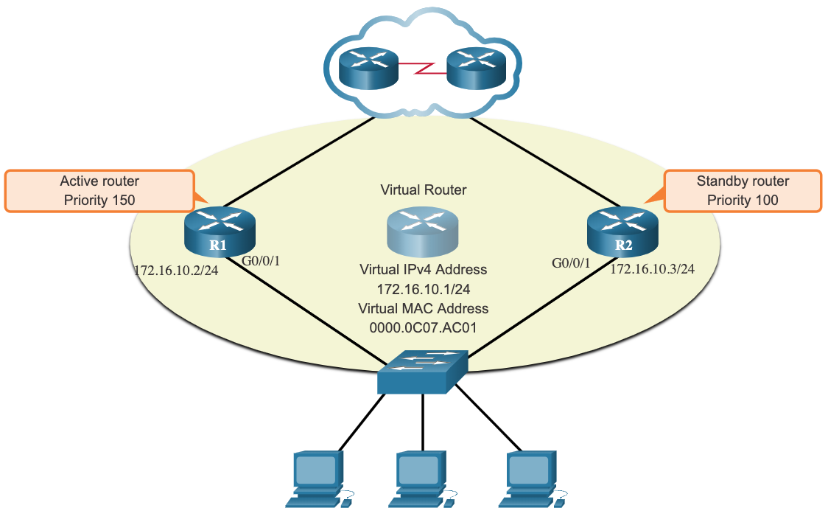
HSRP HSRP Priority and Preemption
A função dos roteadores ativos e de standby é determinada durante o processo de eleição do HSRP. Por padrão, o roteador com o endereço IPv4 mis alto numericamente é escolhido como o roteador ativo. No entanto, é sempre melhor controlar como a rede funcionará em condições normais, em vez de deixar ao acaso.
A prioridade do HSRP pode ser usada para determinar o roteador ativo.
O roteador com a maior prioridade do HSRP será o roteador ativo.
Por padrão, a prioridade do HSRP é 100.
Se as prioridades forem iguais, o roteador com o endereço IPv4 mais alto numericamente será escolhido como o roteador ativo.
To configure a router to be the active router, use the standby priority interface command. O intervalo da prioridade do HSRP é de 0 a 255.
Notes:
9 – Conceitos FHRP
9.2 – HSRP
9.2.2 – HSRP Priority and Preemption

Slide 19
HSRP HSRP Priority and Preemption (Cont.)
Por padrão, após um roteador se tornar o roteador ativo, ele continuará ativo, mesmo que outro roteador com uma prioridade de HSRP maior fique on-line.
To force a new HSRP election process to take place when a higher priority router comes online, preemption must be enabled using the standby preempt interface command. Apropriação é a capacidade de um roteador HSRP acionar o processo de reeleição. Com a apropriação ativada, um roteador on-line com a maior prioridade de HSRP assumirá a função de roteador ativo.
A preempção permite que um roteador se torne o roteador ativo, apenas se ele ti ver uma prioridade mais alta. Um roteador ativado para preempção, com prioridade igual, mas um endereço IPv4 mais alto, não irá fazer a preempção de um roteador ativo. Consulte a topologia na figura.
Note: With preemption disabled, the router that boots up first will become the active router if there are no other routers online during the election process.
Notes:
9 – Conceitos FHRP
9.2 – HSRP
9.2.2 – HSRP Priority and Preemption (Cont.)

Slide 20
HSRP HSRP States and Times
HSRP State | Descrição
Inicial | Este estado é inserido por meio de uma alteração de configuração ou quando uma interface se torna disponível pela primeira vez.
Aprendizado | O roteador não determinou o endereço IP virtual e não recebeu uma mensagem de aviso do roteador ativo. Nesse estado, o roteador aguarda o recebimento de uma mensagem do roteador ativo.
Ouvir | O roteador conhece o endereço IP virtual, mas não é o roteador ativo nem em standby. Ele escuta mensagens de aviso desses roteadores.
Falar | O roteador envia mensagens de aviso periódicas e participa ativamente da eleição do roteador ativo e/ou do roteador em standby.
Standby | O roteador é candidato a se tornar o próximo roteador ativo e envia mensagens de aviso periódicas.
The active and standby HSRP routers send hello packets to the HSRP group multicast address every 3 seconds by default. O roteador em standby vai tornar-se ativo se não receber uma mensagem de aviso do roteador ativo após 10 segundos. Você pode reduzir essas configurações do temporizador para acelerar o failover ou a apropriação. Entretanto, para evitar aumento no uso da CPU e alterações desnecessárias do estado de standby, não defina o temporizador de aviso para menos de 1 segundo nem o temporizador de espera para menos de 4 segundos.
Notes:
9 – Conceitos FHRP
9.2 – HSRP
9.2.3 – HSRP States and Timers
9.2.4 – Check Your Understanding - HSRP

Slide 21
9.3 Module Practice and Quiz
Notes:
9 – Conceitos FHRP
9.3 - Módulo Prática e Quiz

Slide 22
Module Practice and Quiz What Did I Learn In This Module?
FHRP provides alternate default gateways in switched networks where two or more routers are connected to the same VLANs.
Uma forma de impedir um único ponto de falha no gateway padrão é implementar um roteador virtual. With a virtual router, multiple routers are configured to work together to present the illusion of a single router to the hosts on the LAN.
Quando o roteador ativo falha, o protocolo de redundância faz a transição do roteador em standby para a nova função do roteador ativo. Estas são as etapas que ocorrem quando o roteador ativo falha:
O roteador em standby para de visualizar mensagens de Hello do roteador de encaminhamento.
O roteador em standby assume a função do roteador de encaminhamento.
Como o novo roteador de encaminhamento assume os endereços IPv4 e MAC do roteador virtual, os dispositivos host não percebem interrupções no serviço.
O FHRP usado em um ambiente de produção depende em grande parte do equipamento e das necessidades da rede. Estas são as opções disponíveis para FHRPs:
HSRP e HSRP para IPv6
vrrrPv2 e vrrrPv3
GLBP and GLBP for IPv6
IDP
Notes:
9 – Conceitos FHRP
9.3 - Módulo Prática e Quiz
9.3.1 - O que eu aprendi neste módulo?

Slide 23
Módulo Prática e Quiz O que aprendi neste módulo? (continuação)
HSRP is a Cisco-proprietary FHRP designed to allow for transparent failover of a first-hop IP device. O HSRP é usado em um grupo de roteadores para selecionar um dispositivo ativo e um dispositivo em standby.
Em um grupo de interfaces de dispositivo, o dispositivo ativo é aquele usado para rotear pacotes; o dispositivo em standby é aquele que assume controle quando o dispositivo ativo falha ou quando as condições predefinidas são atendidas. A função de roteador em standby do HSRP é monitorar o status operacional do grupo de HSRP e para assumir rapidamente a responsabilidade de encaminhamento de pacotes se o roteador ativo falhar.
O roteador com a maior prioridade do HSRP será o roteador ativo. Apropriação é a capacidade de um roteador HSRP acionar o processo de reeleição. Com a apropriação ativada, um roteador on-line com a maior prioridade de HSRP assumirá a função de roteador ativo. Os estados de HSRP incluem inicial, aprender, ouvir, falar e espera
Notes:
9 – Conceitos FHRP
9.3 - Módulo Prática e Quiz
9.3.1 - O que eu aprendi neste módulo? (continuação)
9.3.2 — Questionário de Módulo — Conceitos FHRP

Slide 24
Module Practice and Quiz Packet Tracer – HSRP Configuration Guide
In this Packet Tracer activity, you will learn how to configure Hot Standby Router Protocol (HSRP) to provide redundant default gateway devices to hosts on LANs. After configuring HSRP, you will test the configuration to verify that hosts are able to use the redundant default gateway if the current gateway device becomes unavailable.
Configure an HSRP active router.
Configure an HSRP standby router.
Verify HSRP operation.
Notes:
9 – Conceitos FHRP
9.3 - Módulo Prática e Quiz
9.3.3 — Packet Tracer — Guia de Configuração de HSRP

Slide 25
Module 9: FHRP Concepts New Terms and Commands
First Hop Redundancy Protocol (FHRP)
Router Redundancy
Virtual Router
Active Router
Standby Router
Hot Standby Routing Protocol (HSRP)
Virtual Router Redundancy Protocol (VRRP)
Gateway Load Balancing Protocol (GLBP)
ICMP Router Discovery Protocol (IRDP)
Virtual Router Master
standby priority
standby preempt

